Slide 1

Növekedés és termékképződés idealizált reaktorokban
A bioreaktorok előadás keretében
készítette:
Márton Tímea és Waldinger Anett
2015.04.07

Slide 2
Növekedés és termékképződés idealizált reaktorokban
Növekedés idealizált reaktorban (MT)
  Nem limitált növekedés
    Ideális kevert szakaszos tartályreaktor
    Ideális kevert folytonos tartályreaktor
    Oszlopreaktor
    Air lift hurokreaktor
  Szubsztrát limitált növekedés
    Kevert, szakaszos reaktor
    Folyamatos, kevert tartályreaktor
    Ideális kevert tartály- és idealizált csőreaktor kombinációja
    Idealizált csőreaktor fermentlé recirkulációval
    Kevert reaktor kaszkád (WA)
    Oszlopreaktor
    Air lift hurokreaktor
  Oxigén transzport limitált növekedés
    Ideális, folyamatos kevert tartályreaktor
    Oszlopreaktor
Termékképződés idealizált reaktorban
  Kevert reaktor
  Oszlopreaktor
  Hurokreaktor
  Termék inhibíció oszlopreaktorban

Slide 3
Ideális Reaktorok csoportosításainak lehetőségei
Van-e tökéletes keveredés és a reaktor minden pontjában azonosak-e a paraméterek?
- Ha igen→ tökéletesen kevert reaktor →KDE
- Ha nem→ dugószerű áramlás, csőreaktor→Parc. Diffe.
Van-e keverőmű ?
- Ha igen→Mechanikus keverés → tökéletes kevert reaktor
- Ha nincs → pneumatikus (gáz hajtotta)→ hurokreaktor

Slide 4
Fermentációs technikák
Szakaszos
  Kevesebb beruházási költség
  Minden molekulának azonos a ttartózk.→ Minden molekula azonos ideig és ugyanolyan fizikai, kémiai hatásnak van kitéve
  Lassú reakcióknál használják
  Nagy holtidő (betöltés, ürítés, tisztítás..stb)
Folytonos
  Nem minden molekulának azonos a ttartózk.
  Reakciókörülmények szabályozása a kívánt érték közelében → állandóbb termékminőség
  Gyors reakcióknál használják
  Csak egy meghatározott termék gyártásához használható

Slide 5
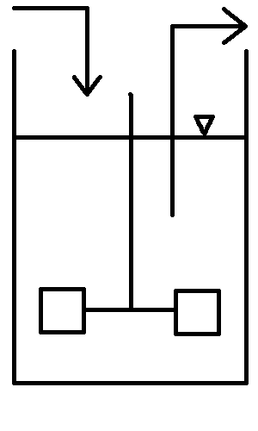
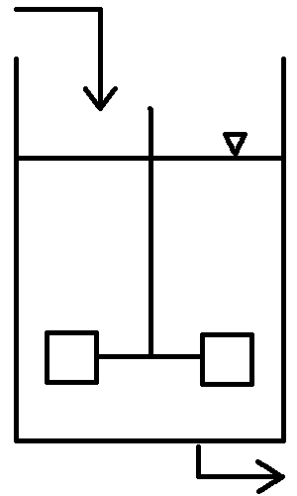
Ideális kevert reaktortípusok (STR):
Ideális kevert szakaszos r.
Ideális kevert folyamatos r.
Nincs betáplálás, nincs elvétel
A reaktor minden pontjában azonosak a paraméterek
Folyamatos elvétel és betáplálás
A reaktor minden pontjában azonosak a paraméterek
A reaktorban lévő koncentráció azonos az elvételben lévővel.

Slide 6
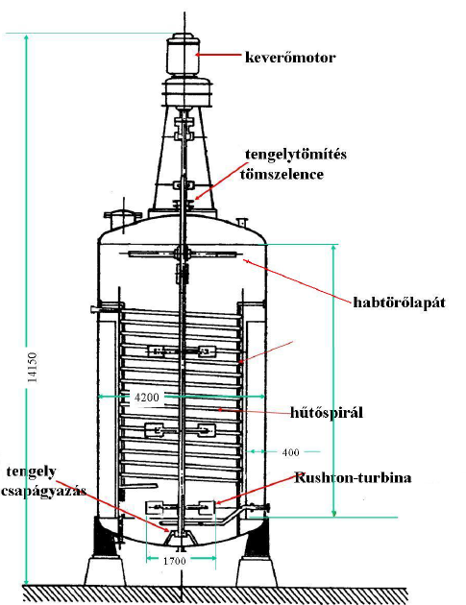
Kevert reaktorok
A termékváltás viszonylag könnyű→ pl. gyógyszeriparban elterjedtek
Nem newtoni fermentlevek esetén is alkalmazhatók→ poliszacharid fermentáció, fonalas mikroorganizmusok
Ha 2 < VVM → elárasztás
A hajtómű tengelye a fermentortérbe van csapágyazva
Tartály falára szilárd S lerakódás esetén sejtkárosodás és habzás (erős nyíróerő)

Slide 7
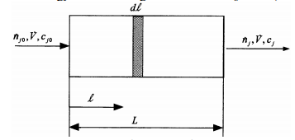
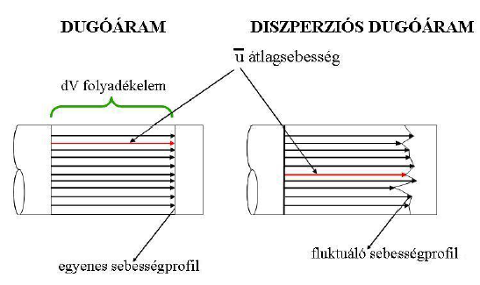
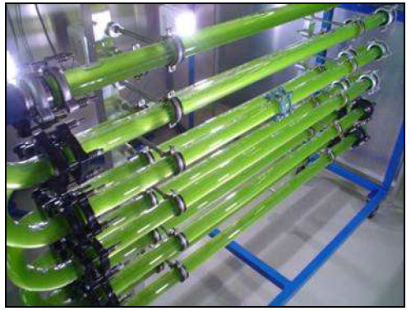
Ideális csőreaktor (PFR)
A fluidum részecskéi hosszanti irányban nem keverednek az áramlás során = tökéletes kiszorítás. A beáramló közeg összetétele a tengely mentén egy bizonyos koncentráció gradiensnek megfelelően változik. (valóság:backmixing)
Radiális irányban tökéletes keveredés

Slide 8
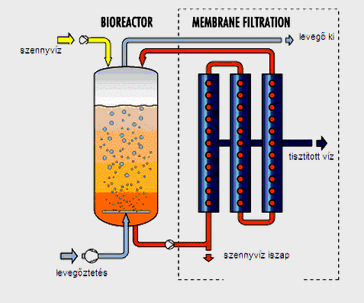
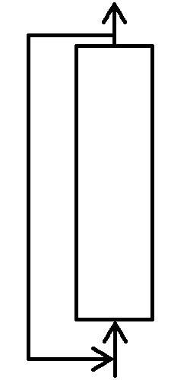
Hurokreaktor (loop reactor, lécirkuláció)
A folyadékmozgás hajtóerejét a reaktortér gáz/folyadék diszperziójának a kerülővezetékben lévő buborékszegény folyadéknál kisebb sűrűsége szolgáltatja
Recirkuláció: szivattyúval vagy erős folyadéksugárral
Pl. szennyvíztisztítás

Slide 9
Különbségek a Kevert reaktorral szemben
Hurokreaktor
Csőreaktor
Aerob tenyészetek esetén a jó levegőztetés és a pH konstans értékre beállítása nehéz.
A mikrobákat folyamatosan újra kell oltani→ iparban kevésbé elterjedt.
2 típusa van: töltet nélküli ill. töltött ágyas (ez oszlopreaktor is lehet)
a tartály falára lerakódó szilárd szubsztát nem okoz sejtkárosodást, termék minőségromlást, habzást.
Kis viszkozitású, newtoni viselkedésű anyagok esetén alkalmazható
általában egysejtű mikrobáknál használják (pl. élesztő fermentáció)
könnyebb a sterilitás biztosítása, mert nem kell a keverőtengelyt bevezetni
Sokkal nagyobb reaktortérfogat engedhető meg
Hűtési energia kisebb
kevesebb acélfelhasználás

Slide 10

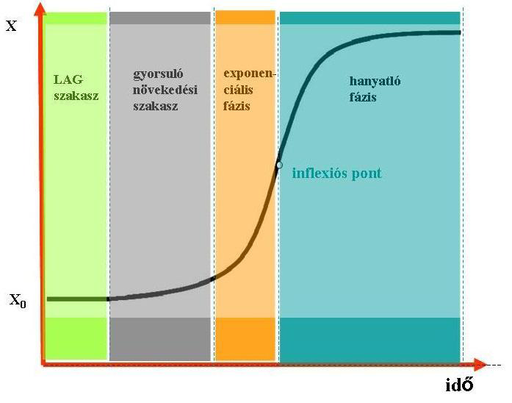
I. Nem limitált növekedés
A) Ideális kevert, szakaszos tartályreaktor: ha nincs limitáló tényező
t=0 időpillanatban X = X⁰ kezdeti feltétellel
fajlagos növekedési sebesség:
integrálva: X=Xº*exp(μ_{max} *t)
R_{X} : növekedési sebesség, mely nem függ a szubsztrát és oxigén koncentrációtól
μ_{max}: max fajlagos növekedési sebesség
x: mikroba szárazanyag-tartalomban mérve {g/dm³}

Slide 11

A) Ideális kevert, szakaszos tartályreaktor:
Hozam:
Egységnyi elfogyasztott szubsztrátra jutó sejttömeg növekedés. Függ az alkalmazott C-forrástól, mikroorganizmustól, tenyésztési körülményektől.
A növekedés sebességéből és a megfelelő hozamokból a szubsztrát és oxigén fogyasztás egyenlete az alábbiak szerint írható fel abban az esetben, ha a rendszer nincs levegőztetve:
Y_{X / S} = sejt / szubsztrát- hozam koefficiens
Y_{X / O} = sejt / oxigén- hozam koefficiens

Slide 12
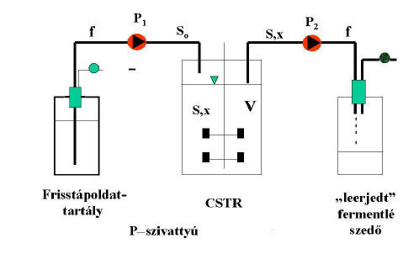





B) Ideális, kevert folytonos tartályreaktorban
hígítási sebesség:
Ha a betáplálás mikrobamentes, akkor X₀ = 0.
Állandósult állapotban - dX /dt - és sejtmentes betáplálás esetén a maximális fajlagos növekedési sebesség és a hígítási sebesség egyenlő lesz egymással:
A szubsztrát és az oxigén fogyása az előző ponthoz hasonlóan felírható, kiegészítve a betáplálással, az elvétellel és azzal, hogy a rendszert levegőztetjük:

Slide 13
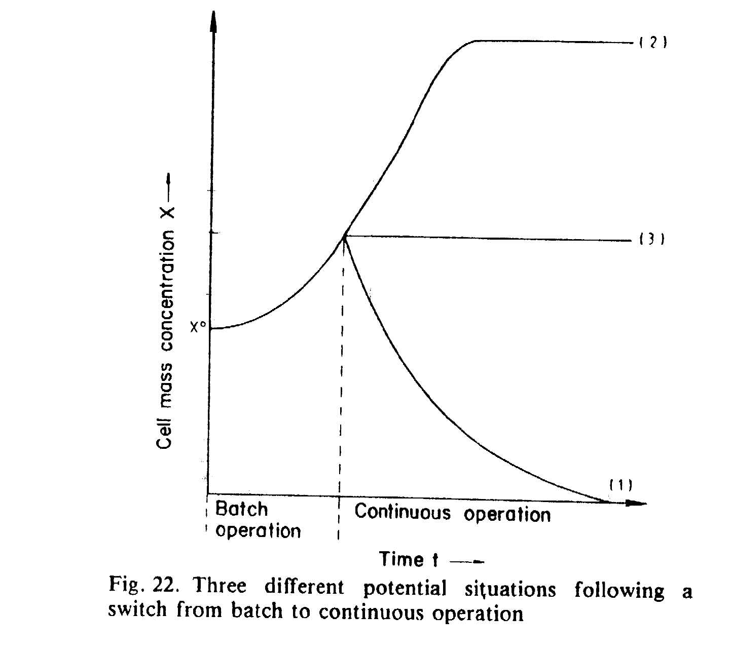
B) Ideális, kevert folytonos tartályreaktorban
k_{L} = folyadékoldali tömegátviteli tényező
a = térfogategységre jutó anyagátadási felület
Állandósult állapot esetén:
Ha a reaktort szakaszos üzemmódból folyamatosra állítjuk át három eset lehetséges:
1.) A sejtkoncentráció lecsökken és nullához közelít. A sejtek kimosódnak a reaktorból:
2.) A sejtkoncentráció exponenciálisan növekszik és egy konstans értékhez tart.
3.) Instabil állandósult állapot áll be.
Notes:
A szakaszos üzemmódról folyamatosra átállítás gyakorlati szerepe: véletlenszerű változások során végbemenő önszabályozás.
„X” lassú változása ellensúlyozható „D” gyors változtatásával
„X” mérésével és „D” változtatásával az állandósult állapot fenntartható
„X” mérése: pl. a mikrobakoncentráció fényszórása alapján (OD mérés) stb.

Slide 14


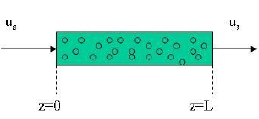
C) Oszlopreaktorban
Általában diszperziós modellel írják le. A sejttömeg mérlegegyenlete így írható fel egy folytonos üzemű reaktorra, ha a betáplálás tartalmaz mikrobát és az állapot állandósult:
Damköhler-szám:
Bodenstein-szám:
(más néven Pechlet-szám)
τ: tartózkodási idő
u: áramlási sebesség
L: oszlophossz
D_{F}: axiális diszperziós koefficiens
X*_{S}: dimenziómentes mikroba konc. állandósult állapotra
z: dimenziómentes axiális koordináta

Slide 15
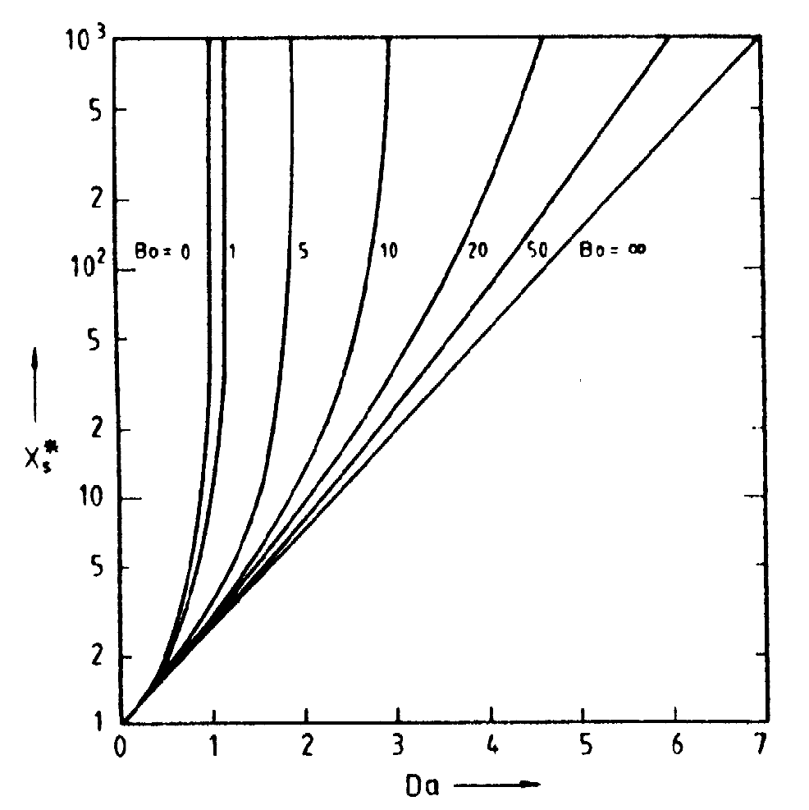
C) Oszlopreaktorban
A mérlegegyenlet megoldása
  Ha Bo > 4Da:
  Ha Bo = 4Da:
  Ha Bo < 4Da:
Notes:
Az alábbi ábrán a Da számot ábrázolva az elvételben lévő sejtkoncentráció függvényében különböző Bo értékekre megállapíthatjuk, hogy maximális mikroba-koncentráció akkor érhető el ha Bo=0 és Da értéke konstans
A reaktor üzemeltetése:
A sejtmentes közeget exponenciális növekedési fázisban lévő sejtekkel oltják be.
Szakaszos üzemmódban addig szaporítják, míg el nem érnek egy adott mennyiséget.
Ezután folyamatos működésre állítják át az oszlopreaktort.

Slide 16
D) Légliftes hurokreaktorban
A reaktor működését modellező egyenletek leírása a következő feltételeken alapul:
  A reaktor egy egydimenziós diszperziós modellel leírható
  A közeg tartózkodási ideje a hurokban elhanyagolható.
  Az oszlopban a gáz egyenletesen el oszlik és a hurok nem tartalmaz gázfázist.
Ezek a feltételek keskeny reaktorban jól érvényesülnek, amely külső hurokkal és gáz folyadék fázist elválasztó rendszerrel van felszerelve.
A sejttömeg mérlegegyenlete nem állandósult állapotra:
Állandósult állapotra:
Bo_{R} : módosított Bodenstein-szám
Da_{R} : módosított Damköhler-szám
θ: dimenziómentes idő
X*: dimenziómentes mikroba koncentráció

Slide 17
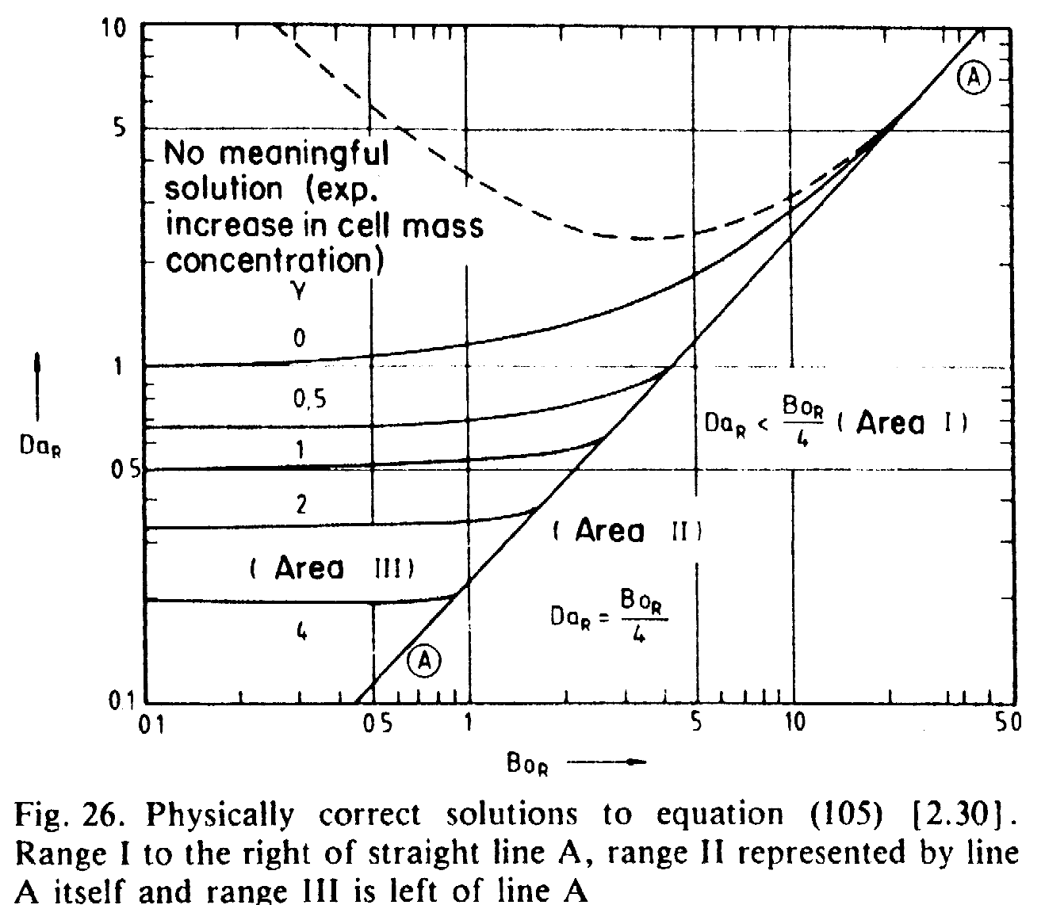
D) Légliftes hurokreaktorban
A Da számot ábrázolva Bo függvényében az egyenlet megoldása grafikusan a következő:
A: instabil állandósult állapot
I. terület: kimosódás
II. terület: adott értékig történő növekedés

Slide 18

Szubsztrát limitált növekedés
A szubsztrát limitált sejtnövekedést jellemző alapformula: a MONOD EGYENLET, mely olyan függvény szerint befolyásolja a fajlagos növekedési sebességet, mint egy egyszerű enzimes reakció sebességét szubsztrátjának koncentrációja:
Emlékeztető: nem limitált esetén
Az egyenlet a növekedési görbe exponenciális és hanyatló fázisára érvényes.

Slide 19
A) Kevert, szakaszos reaktorban
A sejtkoncentráció időbeli változása:
Szubsztrát- és oxigénfogyasztás nem levegőztetett rendszer esetén:
B) Folyamatos, kevert tartályreaktorban
Emlékeztető: nem limitált esetén

Slide 20

B) Folyamatos, kevert tartályreaktorban
Állandósult állapotban a rendszer stabil és önszabályozó.
Ha valami kimozdítja az eredeti állapotából, akkor oda önmagától visszatér:
Steady state mikroba és szubsztrát koncentráció:
Ha μ=D

Slide 21

Szubsztrát limitált növekedés
Produktivitás
Időegység alatt egy térfogategységnyi reaktor hasznos térfogatból előállított termék. Térfogati termelési sebesség. (kg/m3*h)
Maximális produktivitás olyan hígítási sebességnél érhető el, ahol a produktivitás D szerinti deriváltja zérus:

Slide 22
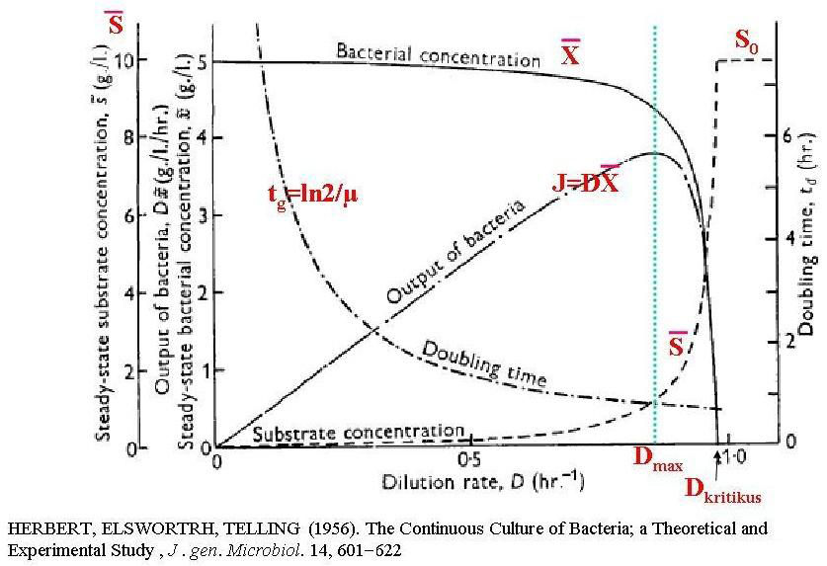
Folyamatos, kevert tartályreaktorban
Notes:
X értékei kis hígítási sebességeknél állandóak. Ahol a görbe maximuma közel esik μ_{max}-hoz, vagyis a D_{krit}-hoz, ott hirtelen lecsökken a sejtkoncentráció. Ez a sejtek kimosódásához vezethet. Stabil állandósult állapot μ = D < μ_{max} esetén jön létre.
Az ideális folyamatosan működő kevert tartályreaktor nem mindig optimális sejttömeg és elsődleges vagy másodlagos metabolitok előállításához, ezért a különböző reaktor tipusokat gyakran kombinálják.

Slide 23
Különböző reaktorok kombinációi
Ideális kevert tartály- és idealizált csőreaktor kombinációja:
A növekedést limitáló szubsztrát-koncentrációval és a sejtkoncentrációval felírható a hozam összefüggése:
Maximális lehetséges sejtkoncentráció:
Így kapunk egy dimenziómentes mikroba-koncentrációt:
Elméleti betáplálási szubsztrát-koncentráció:
S₀+X₀/Y_{X/S}
Ez alapján felírható a dimenziómentes Monod konstans:
R*_{X}: dimenziómentes növekedési sebesség

Slide 24
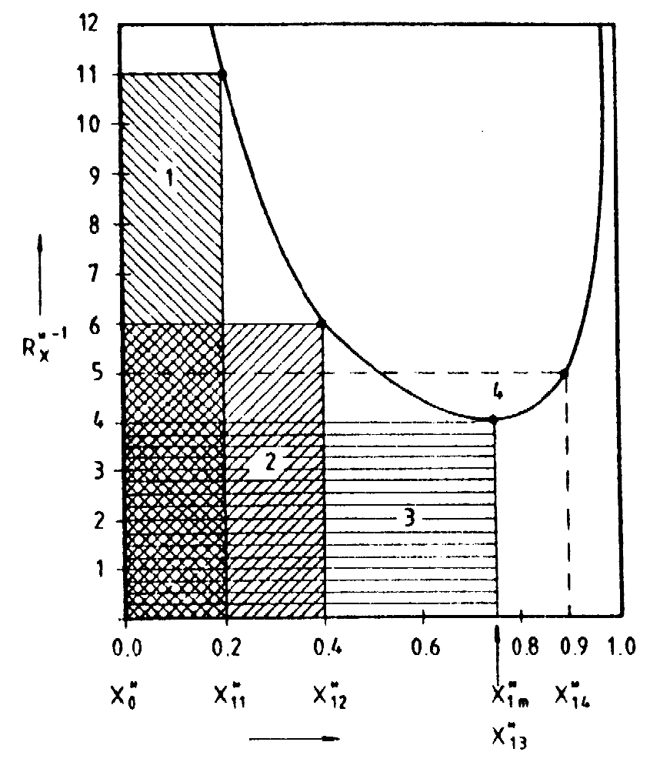
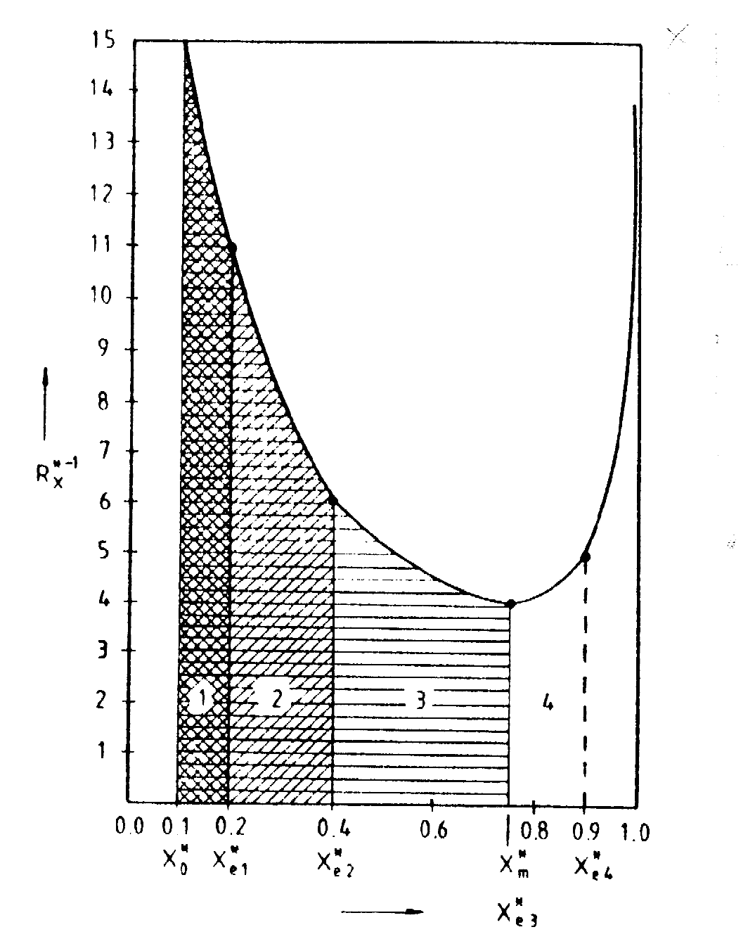
Ha ábrázoljuk a dimenziómentes mikroba-koncentráció függvényében a dimenziómentes növekedési sebesség reciprokát, a diagramból a tartózkodási idő meghatározható:
Kevert reaktor
Csőreaktor
Notes:
1/Rx azaz reciprok dimenziómentes növekedési sebesség
Kevert: optimális tartózkodási idő a minimum pontban

Slide 25
Idealizált csőreaktor fermentlé recirkulációval
Ez a rendszer két szélsőséges eset, az idealizált kevert reaktor és az idealizált csőreaktor kombinálásával hozható létre.
A két reaktort többféleképpen lehet kombinálni:
  véges tengelyirányú visszakeveredés a reaktorban
  több kevert vagy több kevert és több csőreaktor kombinációja
Sejttömeg mérlegegyenlete (kapcsolata Da-val):
X₀ : betáplálási sejtkoncentráció
X_{e} : elvételben lévő sejtkoncentráció
γ : fermentlé recirkulációs hányadosa
Da: Damköhler szám
Notes:
ez a rendszer két szélsőséges eset kombinálása
K konstans
Betáp és recirk plusz szubsztrát limitált növekedés

Slide 26
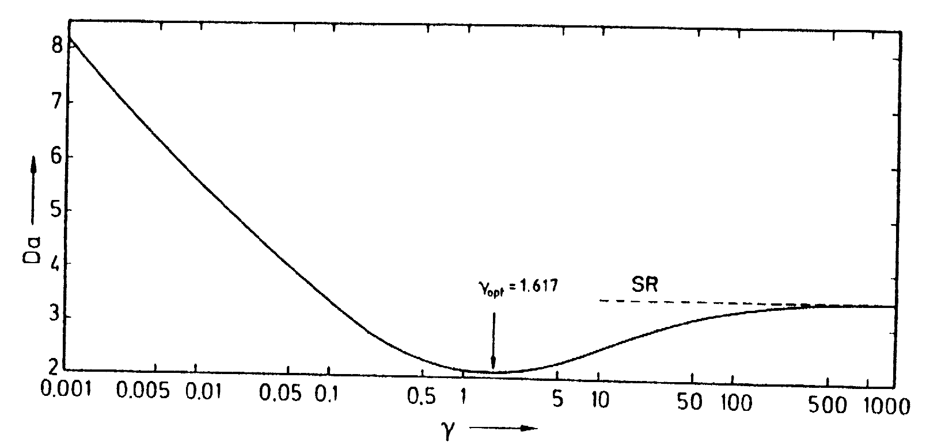
Idealizált csőreaktor fermentlé recirkulációval
Da számot γ függvényében ábrázolva megkapjuk, hogy adott elvételi sejtkoncentráció eléréséhez mekkora tartózkodási idő vagy reaktortérfogat szükséges:
  ha γ nő → Da az idealizált kevert reaktor Da értékéhez kerül közelebb
  ha γ csökken → Da nő
  γ = 0 esetén eléri a csőreaktorra jellemző állapotot

Slide 27
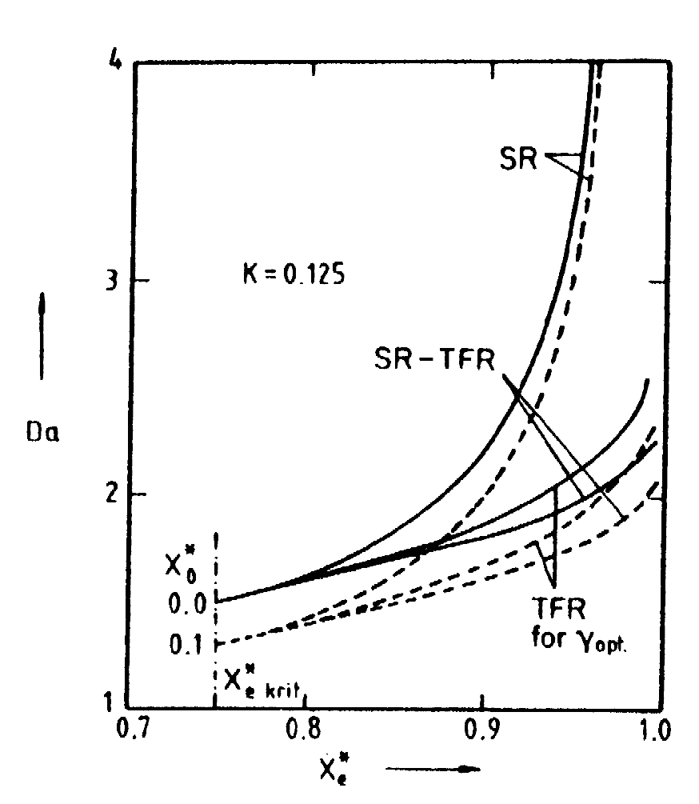
Idealizált csőreaktor fermentlé recirkulációval
  γ_{opt} = f (X₀*, X_{e}*, K)
Ha Xe*< Xe*krit → kevert reaktor az ideálisabb
Ha Xe*>Xe*krit → kevert és csőreaktor kombinációja ill. fermentlé recirkulációval ellátott csőreaktor
X*_{e}: relatív sejt konc. (elvételben lévő)
X*_{e,krit}: kritikus sejttömeg koncentráció
K: dimenziómentes Monod konstans
Notes:
Gamma függ a két sejtkoncentrációs értéktől és a K- tól
X*_{e}: relatív sejt konc, X*_{e,krit}: kritikus sejttömeg konc.
Növekvő relatív sejttömeggel(sejttömeg koncentrációval) és a növekvő relatív szubsztrát konverzió a kevert-tan/ csőreaktor kombináció valamint a véges visszakeveredésű csőreaktor egyre jobban teljesít, a „sima” kevert tankreaktorhoz képest

Slide 28
Növekedés és termékképződés idealizált reaktorokban
Növekedés idealizált reaktorban (MT)
  Nem limitált növekedés
    Ideális kevert szakaszos tartályreaktor
    Ideális kevert folytonos tartályreaktor
    Oszlopreaktor
    Air lift hurokreaktor
  Szubsztrát limitált növekedés
    Kevert, szakaszos reaktor
    Folyamatos, kevert tartályreaktor
    Ideális kevert tartály- és idealizált csőreaktor kombinációja
    Idealizált csőreaktor fermentlé recirkulációval
    Kevert reaktor kaszkád (WA)
    Oszlopreaktor
    Air lift hurokreaktor
  Oxigén transzport limitált növekedés
    Ideális, folyamatos kevert tartályreaktor
    Oszlopreaktor
Termékképződés idealizált reaktorban
  Kevert reaktor
  Oszlopreaktor
  Hurokreaktor
  Termék inhibíció oszlopreaktorban

Slide 29
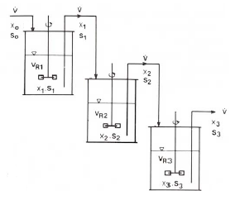
Kevert rekator kaszkád
Az első reaktorból kilépő koncentráció állandósult állapot alatt, amikor
μ = növekedési sebesség az első fokozatban
τ = átlagos tartózkodási idő az első reaktorban
Szubsztrát limit esetén, ha S << K_{S} a Monod egyenlet leegyszerüsödik:
Tehát lineáris összefüggés van a µ és S között.
Ekkor a második illetve n-edik reaktorban a sejtkoncentráció a következőképpen alakul:
Notes:
A kevert reaktor kaszkádot akkor használják az iparban ha a hagyományos kevert reaktor nem használható. Például kis konverzió vagy rövid tartózkodási idő esetén. Ezeket a kaszkád rendszereket gyakran használjuk biológiai rendszereknél. (pl szennyvíztisztítás)

Slide 30
Kevert rekator kaszkád
Az utolsó reaktorból kilepő fermentlé koncentraciója az első reaktorba belépőhöz viszonyítva
Ha a reaktorok térfogata egyenlő, akkor az egyes reaktotokban a hígítási sebességek, a fermentlé tartozkódási ideje illetve a Damköhler számok egyenlőek lesznek.
Ezért
Állandósult állapotban μ=D, ekkor

Slide 31
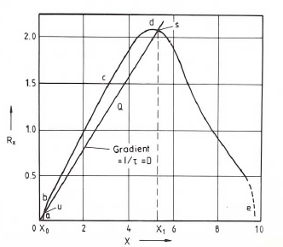
Kevert rekator kaszkád
Folyamatos reaktorban a sejtvesztés sebessége arányos a sejtkoncnetrációval:
D=1/τ
Ha ábrázoljuk, akkor az egyenes vonal meredeksége D lesz. Ha a betáplálás sejtmentes, az egyenes az origón halad keresztül. Mivel állandósult állapotban a sejtnövekedés sebessége egyenlő a sejtvesztés sebességével, ezért ahol az egyenes és a görbe metszi egymást, ott lesz steady state (s). Az u pontban az állandósult állapot instabil.
Notes:
Grafikus módszerrel ábrázolva. Ábrázoljuk a sejtnövekedést a kilépő fermentlé koncentrációjának függvényében:
A metszéspontot levetítve az x tengelyre meghatározható az elmenőben lévő mikroba-koncentráció. A diagramról az is leolvasható, hogy adott mikroba mennyiséghez hány darab reaktor kell. Minél több reaktort kötünk össze, a kinetika annál inkább hasonlít a csőreaktor kinetikájához.

Slide 32
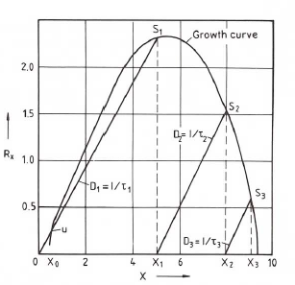
Kevert rekator kaszkád
Notes:
3 fokozatú kaszkád
Ezzel a diagrammal lehet kiszámolni hogy hánytagból kel állnia a kaszkádnak hogy a kimenő áramban a megfelelő sejtkoncentráció legyen

Slide 33


Oszlopreaktor
Diszperziós modell felhasználásával felírva a sejttömeg mérleg egyenlete steady state-re:
Szubsztrát mérlegegyenlete steady state-re:
dimenziómentes szubsztrát koncentráció állandósult állapotban
dimenziómentes sejttömeg koncentráció állandósult állapotban
kezdeti szubsztrát és sejttömeg koncentráció
dimenziómentes Monod konstans tekintettel a szubsztrátra

Slide 34
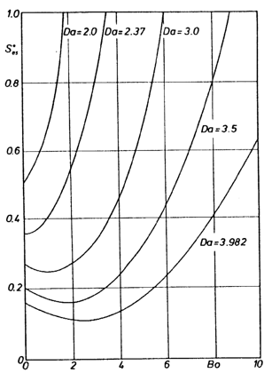
Oszlopreaktor
Dimenziómentes szubsztrát koncentráció az elvételben a Bodenstein szám függvényében különböző Damköhler számokra.
Optimális Bodenstein szám esetén magasabb szubsztrát konverzió érhető el, mint a kevert reaktornál.
Notes:
ideális kevert tartályreaktorban B0=0 legalacsonyabb Se értékhez a legmagasabb szubsztrát konverzió társul kis Da értékkel.
Da nő akkor funkcióváltás és áthalad a minimum
Da nő a minimum magasabb Bo-ra mozdul el.
Bo optimumában S minimum van U maximum ebben a tartományban van a Da.
mikor Bo nő nincs egyensúlyi állapot ekkor és sejtkimosodás van
Bo = 0 megvalósulásakor kevert reaktor este áll fenn. Da szám növekedésével a függvénynek Da = 3 felett minimuma lesz., Da szám növekedésével egyre nagyobb Bo értékeknél. Az optimális Bodenstein szám a függvény minimumánál lesz. Ahogy Bo szám nő, úgy a szubsztrát koncentráció eléri az egyet, vagyis a sejtek kimosódnak a rendszerből.

Slide 35


Légliftes hurokreaktor
Állandósult állapotbeli sejtkoncentráció:
feltéve, hogy
A reaktor egy egydimenziós diszperziós modellel leírható
A közeg tartózkodási ideje a hurokban elhanyagolható.
Az oszlopban a gáz egyenletesen eloszlik és a hurok nem tartalmaz gázfázist.
dimenziómentes sejt koncentráció
dimenziómentes Monod konstans

Slide 36
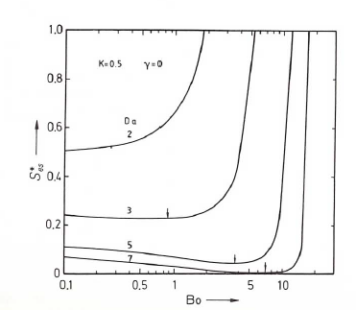
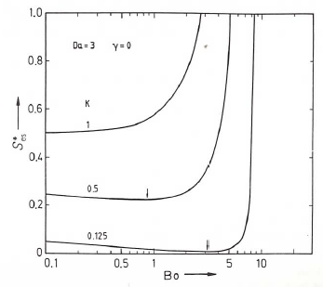


Légliftes hurokreaktor
dimenziómentes szubsztrát a a Bodenstein szám függvényében különböző dimenziómentes Monod konstans számokra
dimenziómentes szubsztrát a Bodenstein szám függvényében különböző Da számoknál
Ha a betáplálás sejtmentes, definiálható egy kritikus Damköhler szám, amelynél a szubsztrátkonverzió maximális:
Ha ,
akkor egyszerűsítve:
Notes:
Da= 3, γ=0 (nincs fermentlé recirkuláció) különböző K értékek
Bo nő elvételben a szubsztrát koncentráció minimumhoz közelít és a k értékek is egyre alacsonyabbak.
Nő a Bo S minimumhoz tart a Da pedig nő

Slide 37
Oxigén transzport limitált növekedés
Tömegáram a fázis határfelületen keresztül:
K_{G} = eredő tömegátviteli tényező a gáz oldalon
K_{L} = eredő tömegátviteli tényező a folyadék oldalon
pO₂ = oxigén parciális nyomása a gázbuborékban
piO₂ = oxigén parciális nyomás a határfelületen
A* = fázishatárfelület
O,O_{i} = oldott oxigén koncentráció a folyadék főtömegében illetve a gáz folyadék határfelületen
Fiktív koncentráció és nyomás bevezetése:
ebből:
O∗ = buborékban lévő gázzal egyensúlyt tartó folyadékban az oldott oxigén koncentráció
p∗ = folyadékkal egyensúlyt tartó gáz parciális nyomása
Notes:
a folyadék oldali ellenállás számottevőbb mint agáz oldali ezért

Slide 38
Oxigén transzport limitált növekedés
Fajlagos felület bevezetésével az oxigén beviteli arány:
mert A*/V_{R} = a
Ha a növekedés oxigén limitált, akkor a sejtnövekedés az oldott oxigén függvénye lesz, ha egyéb szubsztárt limitáció nem áll fenn.
Monod egyenlettel felírva az oxigén limitáció:
Ha O >> K_{O} akkor μ = μmax
Szubsztrát és oxigénfogyasztás nem levegőztet rendszer esetén:
Ha O << K_{O} akkor
Növekedési sebesség:
Az egyeneltek ideális, kevert szakaszos reaktorra érvényesek.
Notes:
a folyadék oldali ellenállás számottevőbb mint agáz oldali ezért

Slide 39
Ideális, folyamatos kevert tartályreaktor
Mérlegegyenletek:
Állandósult állapotban:
Ha egyszerre áll fent az állandósult állapot és a nagy oxigén limitáció, vagyis O << K_{O}, akkor a következő egyenletet kapjuk:
Vagyis a mikroba növekedési sebessége:
Ha az oldott oxigén koncentráció megközelíti a nullát, akkor definiáljuk az OTR értéket. Maximális oxigén szállítási sebesség: OTR = kLaO*
Notes:
Ez az egyenlet a k_{L}a meghatározására használható.

Slide 40


Oszlopreaktor
A reaktor egydimenziós diszperziós modellel leírható.
Differenciálegyenletek felírásával a folyadékoldalon állandósult állapotban az oxigén koncentráció:
O_{S}(x) = oldott oxigén koncentráció steady state alatt axiális helyzetben
R_{OS}(X_{S},S_{S},O_{S}) = oxigén fogyási sebessége steady state alatt
A Ros általánosságban írja le az oxigén fogyasztás mértékét, nem lineáris függvénye az Os(x) és Ss(x)-nek.
Oxigén transzport limit esetén:

Slide 41





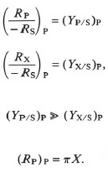
TERMÉKKÉPZŐDÉS IDEALIZÁLT REAKTOROKBAN
Gaden’s modell
I. típus: pl. aerob élesztő tenyésztés
Közvetlen kapcsolat van a R_{x} sejttömeg képződés, R_{s} szubsztrát fogyasztás, R_{p} termékképződés:
II. típus: pl. aminosavak
1. fázisban sejttömegképződés
és ez idő alatt nem képződik termék
2. fázisban a sejttömegképződés helyett a termékképzés lesz a jelentős.
Notes:
Gaden’s termék modell alapján. Pi konstans. A w index a növekedési fázist jelöli

Slide 42






TERMÉKKÉPZŐDÉS IDEALIZÁLT REAKTOROKBAN
III. típus: pl. antibiotikum
1.fázisban növekedési fázis
2.fázisban termelési fázis
A sejttömeg képződés és a termékképződés fázisának leírása
Az α és β konkrét értékei szerint a fermentáció három típusba sorolható a termékképződés szempontjából:
típus: α > 0 és β = 0 növekedéshez kötött termékképződés
II. típus: α = 0 és β > 0 növekedéshez nem kötött termékképződés
III. típus: α > 0 és β > 0 vegyes típusú fermentáció
Notes:
Alfa és béta véges akkor érvényes a pis egyenlet

Slide 43
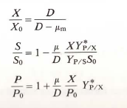

Kevert reaktor
Termékképzés sebességét leíró egyenlet:
A termékképzés specifikus sebessége kevert reaktor esetében általános esetben:
Idealizált folytonosan működő kevert tartályreaktorokban nem állandósult állapot esetén a mikroba-, szubsztrát- és termékkoncentráció az idő függvényében a következőképpen változik:
Állandósult állapotban, R_{X} = -R_{S} = R_{P} = 0
Ezen kezdeti feltételek mellett:

Slide 44
Oszlopreaktor
Nem stacionárius állapotban a sejttömeg korlátlan növekedése:
Termék hozam:
Az előző két egyenlet eredményeként megkapjuk a termékkoncentráció változásának az egyenletét:
Szubsztrát limit esetén a termékkoncentráció az idő függvényében:

Slide 45
Hurokreaktor
Leíró egyenletei hasonlítanak az oszlopreaktorra jellemzőkre, csupán a fermentlé recirkulációjával egészül ki.
Nem állandósult állapotú korlátlan növekedés:
Korlátlan növekedés nem állandósult állapotban :
A szubsztrát limitált termékképződés :

Slide 46
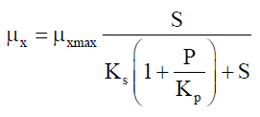
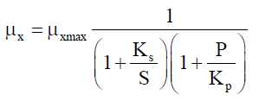
Termékinhibíció
Gyakran a termékinhibíciót az enziminhibíciók analógjaiként tárgyalják, kompetitív vagy nem kompetitív inhibíciót feltételezve:
Kompetitív termékinhibíció esetén:
Nemkompetitív termékinhibíció esetén:

Slide 47
Oszlopreaktor
Kompetitív termékinhibíció esetén:
Nem- kompetitív inhibíció esetén:
Hurokreaktor
Kompetitív inhibíció:
Nem kompetitív inhibíció:

Slide 48
KÖSZÖNJÜK A FIGYELMET

Slide 49
kérdések
1. Mik a különbségek a nem limitált növekedés esetében, az ideális szakaszos kevert, ill. ideális folytonos kevert reaktorban? (dX/dt, dS/dt, dO/dt)
2. Mik az ideális csőreaktor jellemzői? (axiális, radiális koncentráció viszonyok)
3. Hogyan változik az x-t görbe ha folytonos üzemeltésről szakaszosra váltunk?
4. Mi a különbség a dx/dt-t (szárazanyag-tartalom változása az idő függvényében) tekintve a limitált ill. nem limitált növekedés esetén?
5. Mit jelöl a Bo ill Da jelölés? Mit mondhatunk, milyen értékeknél maximális a mikrobakoncentráció?

Slide 50
Kérdések
Szubsztrát limitált növekedés esetén a kevert reaktor kaszkádot milyen diagramon ábrázolhatjuk.
Hány típusba sorolható a fermentáció termékképzés szempontjából az α és β értékei alapján.
Oxigén fogyási sebesség leírása állandósult állapotban oszlopreaktor esetén.
Szubsztrát limitált légliftes hurokreaktor esetén sejtkoncentráció állandósult állapotban.
Kompetitív termékinhibíciót leíró egyenlet oszlop reaktor esetén

